Slide 1
作业：9-T1~10

Slide 2
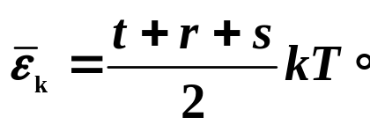
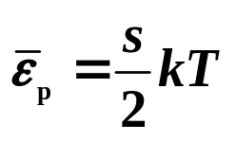

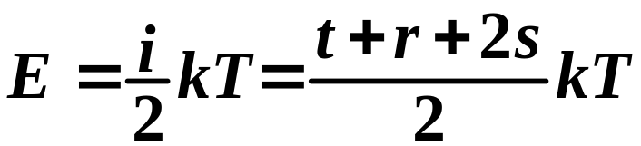

第4节 能量均分定理 理想气体内能
三, 理想气体的内能
一般气体的内能
振动势能=振动动能
分子平均动能的总和(平动、转动、振动)
原子间平均振动势能的总和
平均的分子间相互作用的势能总和
振动动能
理想气体的内能
p.70
分子平均动能的总和
振动势能
原子间平均振动势能的总和
分子的总自由度：
(非刚性分子才有s)
一个分子的平均总内能为
能量按“自由度”均分

Slide 3
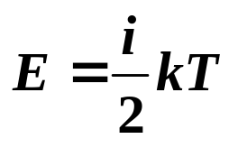
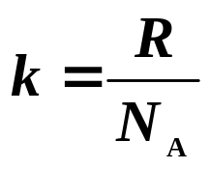
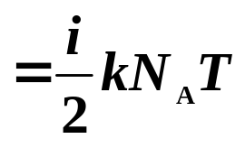
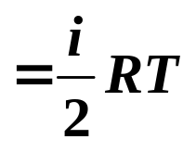

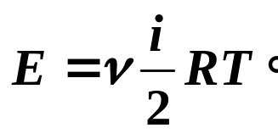
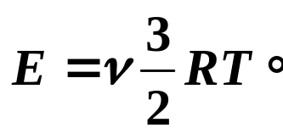
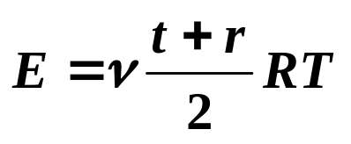
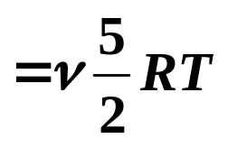
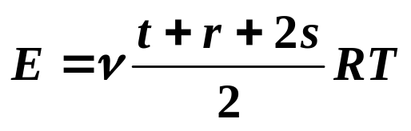
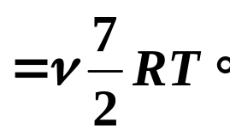
第4节 能量均分定理 理想气体内能
三, 理想气体的内能
——一个理想气体分子的平均内能
◆1mol理想气体的内能
◆ ν mol理想气体内能
单原子分子气体
刚 性
双原子分子气体
非刚性
一定质量理想气体的内能只与T有关。

Slide 4
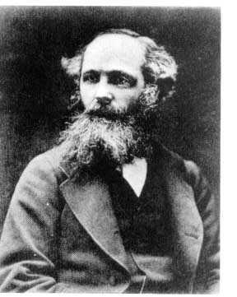
第5节 气体的速度和能量分布
一, Maxwell速率分布律
麦克斯韦

Slide 5












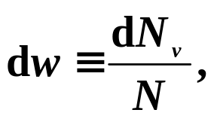
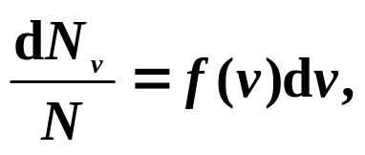
第5节 气体的速度和能量分布
一, Maxwell速率分布律
把分子按
设理想气体分子数为N、体积为V、分子质量为m_{f}，
分子速率分：
dw为在v~v+dv区间内的概率；
dN_{v}为在(v,v+dv] 内的分子数。
其中f(v)为概率密度，概率分布函数。

Slide 6

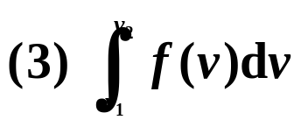

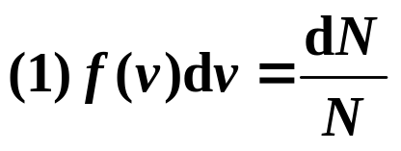

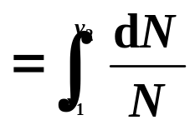
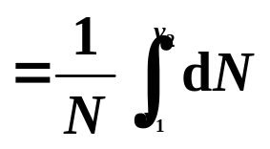
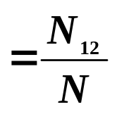
第5节 气体的速度和能量分布
第5节 气体的速度和能量分布
一, Maxwell速率分布律
【例3】 已知理想气体在平衡状态下,分子的速率分布函数为 f(v)，N 为总分子数, 单个分子质量为m ，请分别说明下列各种形式的物理意义：
【解】
——在(v,v+dv]内出现的分子数总分子数的百分比，
或一个分子在v~v+dv区间出现的概率；
——在(v,v+dv]内出现的分子数；
—— 在(v₁,v₂]内出现分子数占总分子数的比率。

Slide 7
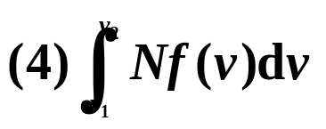
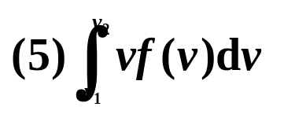
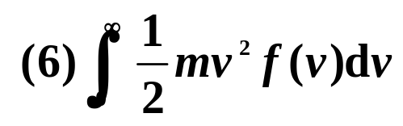
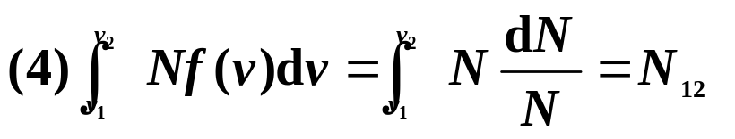
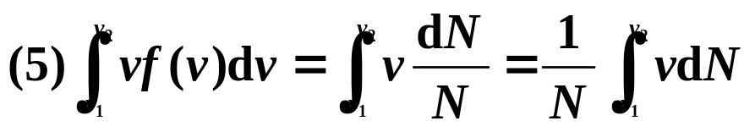
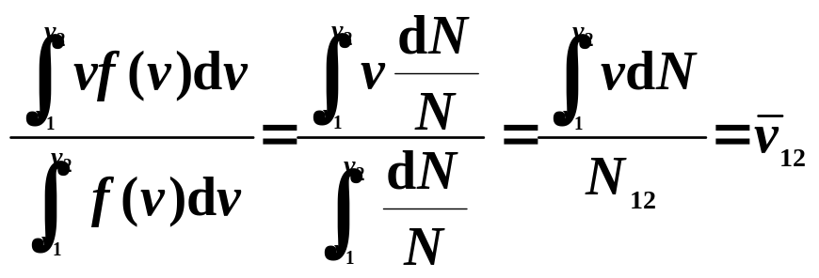
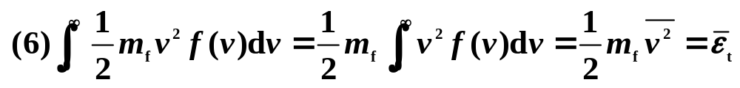
第5节 气体的速度和能量分布
第5节 气体的速度和能量分布
一, Maxwell速率分布律
【例4】请分别说明下列各种形式的物理意义：
【解】
相当于：一个班某一组学生的身高总和除以全班同学数。
—— 在 v₁~v₂ 速率区间出现的分子数。
相当于：一个班某一组学生的身高总和除以该组同学数。
(没意义)
虽然上式没有意义，但是下面的表达式有意义，
——整个 速率区间分子的平均平动动能。

Slide 8
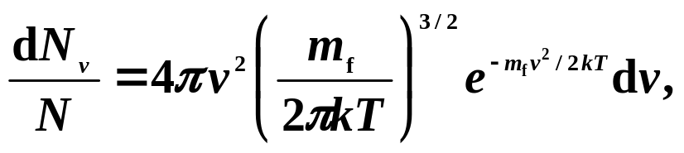

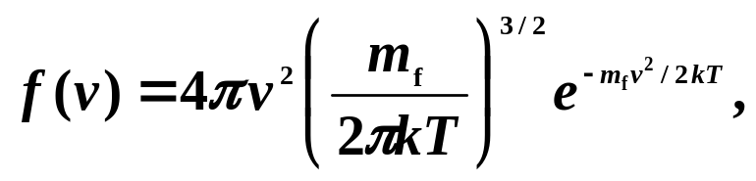
第5节 气体的速度和能量分布
一, Maxwell速率分布律
——麦克斯韦速率分布函数。
在温度为T 的平衡态下的气体，处于v 附近的单位速率区间的分子数占总分子数的比率。

Slide 9
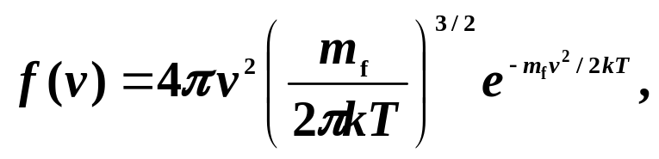

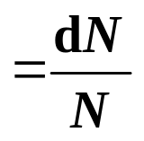

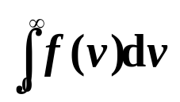
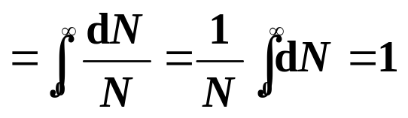
第5节 气体的速度和能量分布
一, Maxwell速率分布律
(1)曲线特点
a.曲线下面元面积
O
表示速率在(v,v+dv]区间内分子数占总数的比率——
v
v+dv
v
概率。
b.整个曲线下的总面积
(归一化条件)

Slide 10
第5节 气体的速度和能量分布
一, Maxwell速率分布律
(1)曲线特点
c.分子分布特点
大速率、小速率分子少，
O
中等速率分子多。
v_{p}
v
d. f(v)的极大值
与f(x)最大值相应的速率v_{p}叫最概然速率。
▲对全部分子, 在 v_{p} 附近（邻域）分子数最多。
▲对单个分子, 速率在v_{p} 附近概率最大。

Slide 11
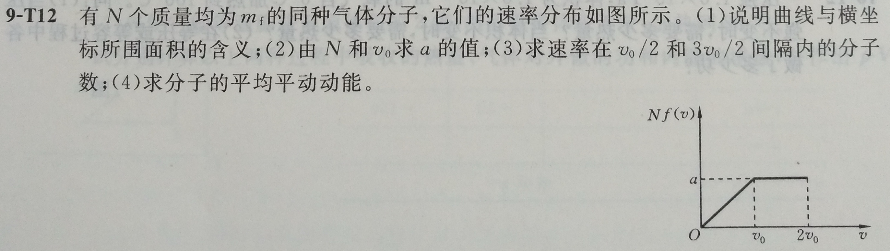
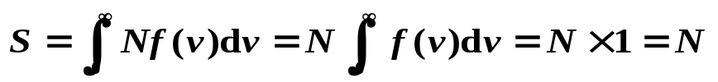
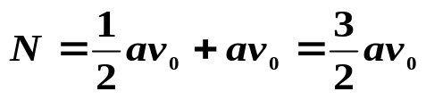
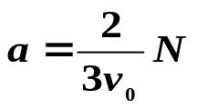
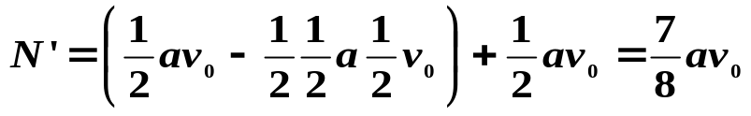
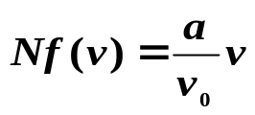
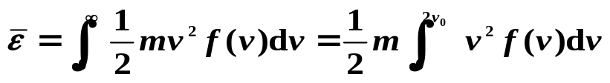
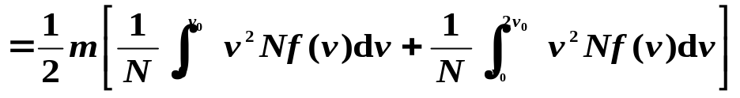
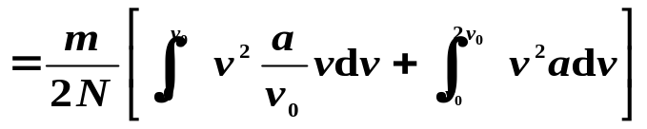
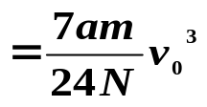
【解】
区别？
全部气体分子的数量
另见9-15

Slide 12
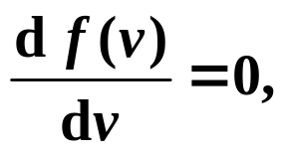
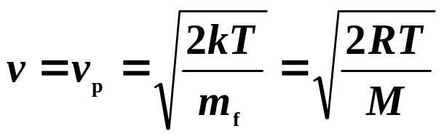
第5节 气体的速度和能量分布
一, Maxwell速率分布律
(2)Maxwell分布的3个速率
a. v_{p}
令
O
v_{p}
v
摩尔质量

Slide 13

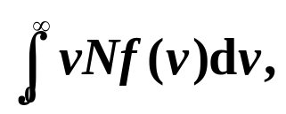
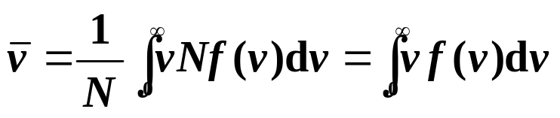
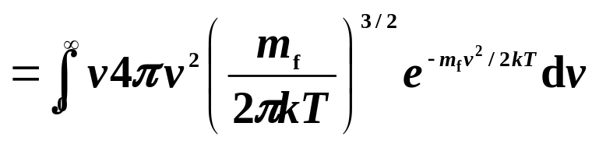
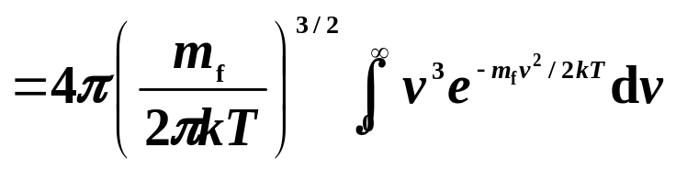


第5节 气体的速度和能量分布
一, Maxwell速率分布律
(2)Maxwell分布的3个速率
dv很小, 这dN个分子的速率相同, 为v
分布在(v,v+dv]区间的分子数
b.
dN = N f(v) dv
这dN个分子速率总和
vdN
= vN f(v)dv
全部分子的速率总和
分子速率的平均值

Slide 14









第5节 气体的速度和能量分布
一, Maxwell速率分布律
(2)Maxwell分布的3个速率
dN个分子速率平方的总和
c.
v²dN
= v²N f(v)dv
分子速率平方的平均值
p.16，L.7
统计平均的计算公式

Slide 15




【例3】 在273K时，氢气和氧气分子的方均根速率。
【解】
方法1
。
H₂分子
：
方法2
。
O₂分子
：
。

Slide 16








【例4】 试计算, 气体分子热运动其速率介于 和
之间的分子数占总分子数的百分比?
【解】
根据麦氏速率分布，在区间范围
内的分子数占总分子数的
比率为
O
v_{p}
v

Slide 17

















第5节 气体的速度和能量分布
二, Maxwell速度分布律

Slide 18
第5节 气体的速度和能量分布
二, Maxwell速度分布律

Slide 19

第5节 气体的速度和能量分布
二, Maxwell速度分布律

Slide 20


第5节 气体的速度和能量分布
三, 麦克斯韦-玻尔兹曼分布
插到p.19, L.4

Slide 21

第5节 气体的速度和能量分布
三, 麦克斯韦-玻尔兹曼分布

Slide 22







第5节 气体的速度和能量分布
三, 麦克斯韦-玻尔兹曼分布
如果势能相同，
≠
≠

